Slide 1
Тема. Множина та її елементи
«Поняття про множини, увійшовши до складу сучасної математики, радикально еволюціонувало її.»
П. С. Александров

Slide 2
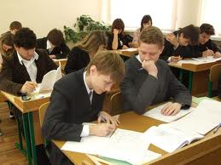
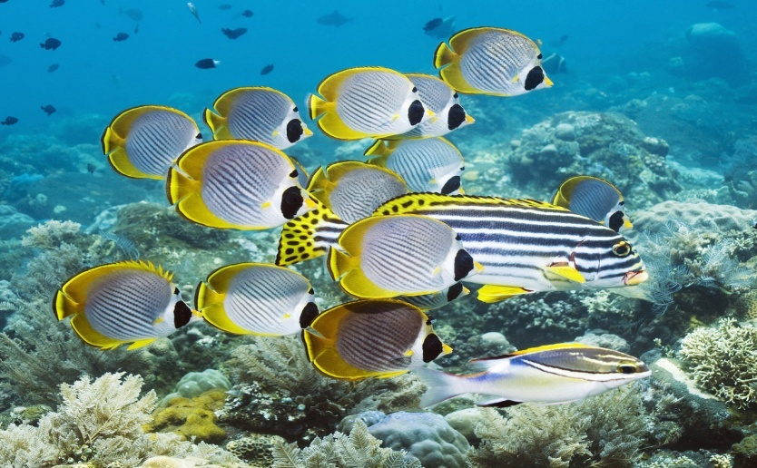
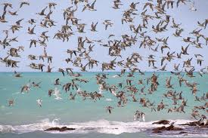
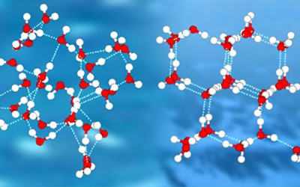
Приклади множин
Множина учнів класу
Множина риб у зграї
Множина птахів у зграї
Множина молекул у речовині

Slide 3
Об'єкти, які складають дану множину, називаються елементами цієї множини.
Множини позначають великими латинськими літерами
А, В, С, D, Е.
Елементи множини – малими латинськими літерами
а, b, c, d і т.д.

Slide 4
Які з кульок належать множині?

Slide 5
Множина не повинна містити однакових елементів (потрібно залишити один)

Slide 6
Якщо елемент належить множині А, то пишуть а A
Якщо елемент не належить множині А, то пишуть а А
Множини бувають скінченні і нескінченні.
Множину, в якій немає жодного елемента, називають порожньою множиною, в позначають

Slide 7
Найважливіші множини
Множина точок площини – геометрична фігура.
Множина точок, яким притаманна певна властивість – ГМТ.
Множина значень аргументу функції f – область визначення функції.
Множина значень функції f – область значень функції.
Множина натуральних чисел – N.
Множина цілих чисел – Z.
Множина раціональних чисел – Q.
Множина дійсних чисел – R.

Slide 8
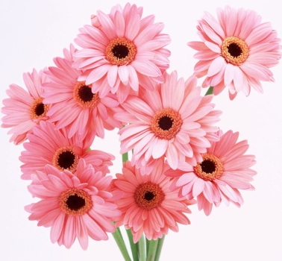
-
-
Множина складається з одного елемента – букет; множина складається з одного елемента множини - квітка.

Slide 9
Приклади множин
Означення. Дві множини називаються рівними, якщо вони складаються з одних і тих самих елементів. Тобто кожний елемент множини А належить множині В, і навпаки, кожний елемент множини В належить множині А.
А=М

Slide 10
Множина букв з яких складається слово “МАТЕМАТИКА”
Способи задання множини
1 спосіб: множину задають переліком усіх її елементів.
2 спосіб: задається характеристична властивість елементів множини (тобто властивість, яка притаманна їм).

Slide 11
Приклади задання множин характеристичною властивістю її елементів
1. Множина парних натуральних чисел
2. Множина коренів рівняння x² – 4x=0
3. Множина коренів рівняння 0x=5

